Slide 1
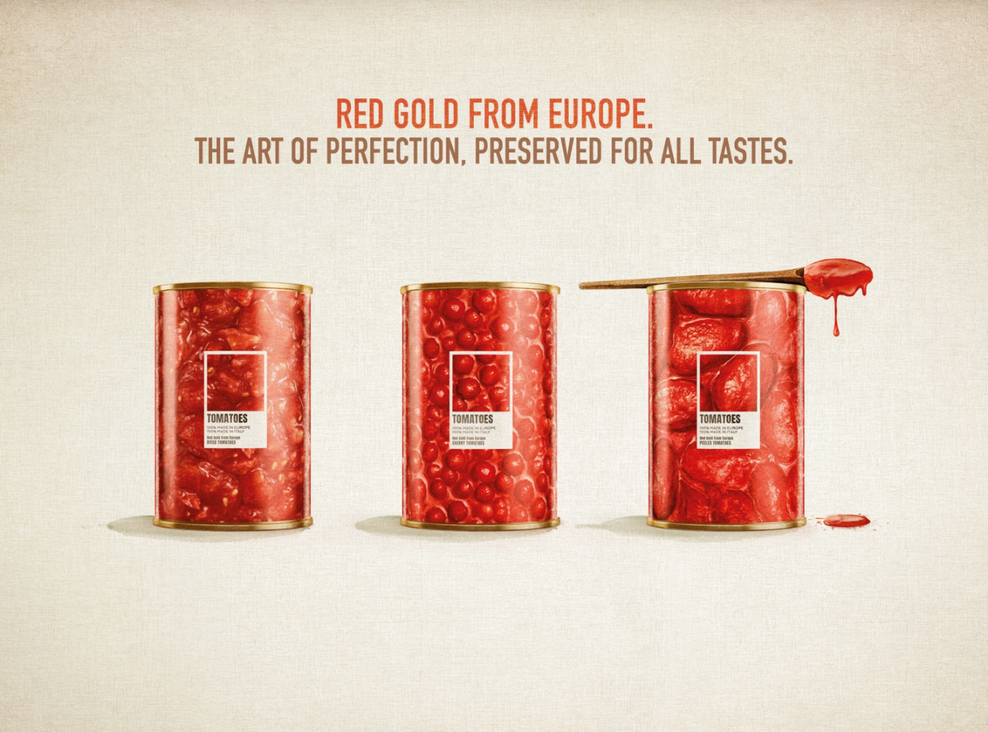




欧州産トマト！ それは真の芸術品!
キッチンの最高傑作をお試し下さい！

Slide 2

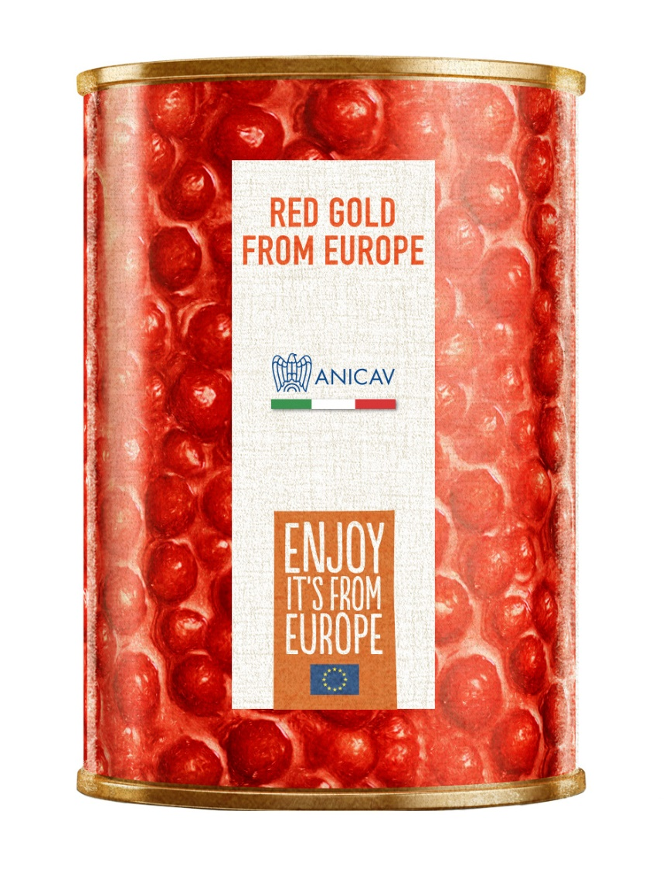
“秋＆冬のホリデーシーズンを迎えて”
ニュースとレシピ
目次
概要
活動内容
トマトの汎用性
レシピ
会員企業
プレス
プレスリリース
2020年の予定
連絡先

Slide 3

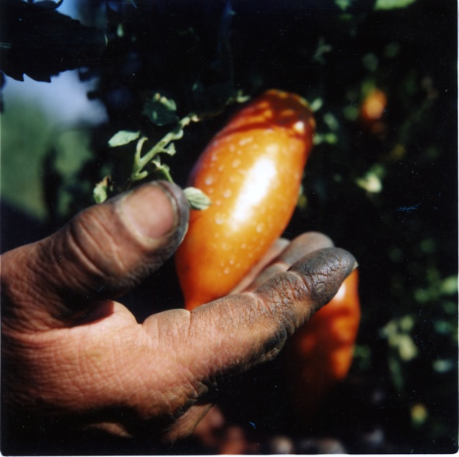
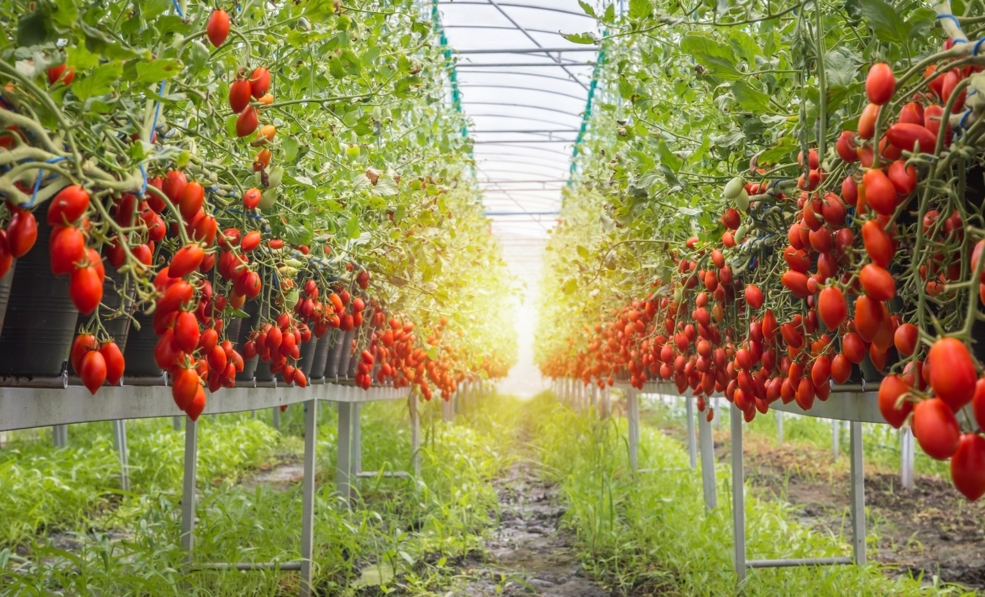
概要
レッドゴールドフロムヨ―ロッパは、特定のブランド名ではなく、EUの経済協力の下、欧州産のトマト保存食品全般を奨励するキャンペーンのスローガンです。 100%メードインヨーロッパ、 EUのトマト保存食品は、豊かな風味、培われた伝統、確かな品質で知られています。
ANICAV – www.anicav.it
イタリア野菜保存食品産業協会は、地中海の太陽の下で育てられた世界で一番見事な欧州産のトマト保存食品を代表しています。ANICAV 会員はイタリアの全加工トマトの6割以上、世界中で生産されているほぼ全ての皮むきホールトマト缶を生産しています。その中には、世界的に有名なサン・マルツァーノDOPトマト缶も含まれています。

Slide 4
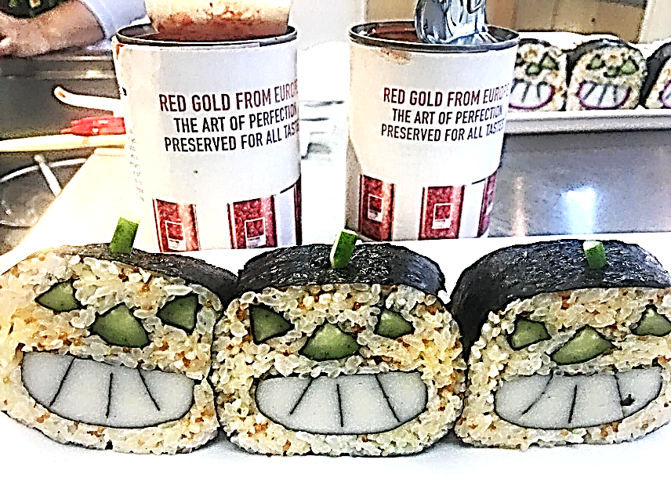
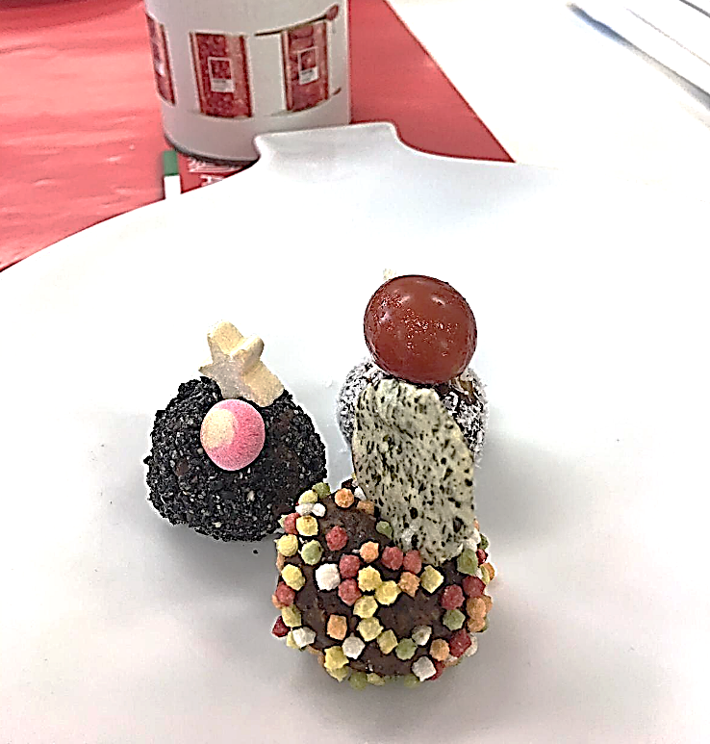
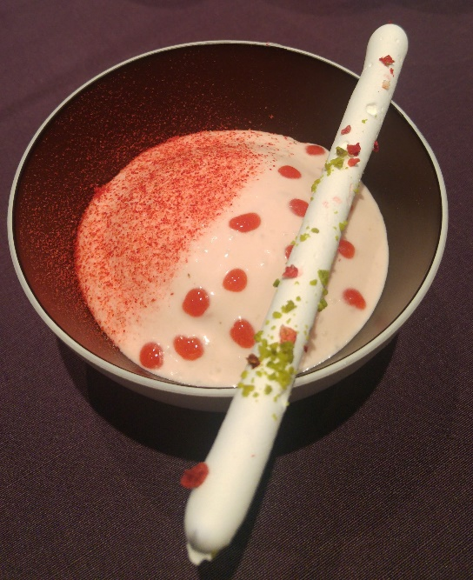
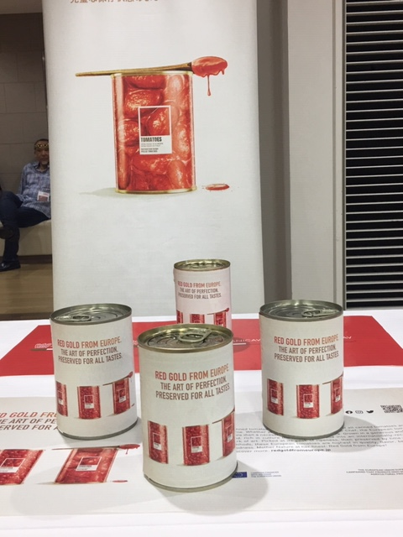
活動内容
ANICAVは欧州連合の経済協力による
3年間に亘る、欧州産トマト保存食品推奨プログラムの一環として、様々な特別ベントを開催しています。今年の5月マンダリンオリエンタルホテルでオープニングイベントを行いました。
10月9-10日に開催された日本イタリア料理協会主催第9回ACCI Gustoイタリア料理専門展で、当キャンペーンのメッセージを紹介しました。10月25日及び11月9-10日には、人気のインストラクター品田美幸先生による、みそ玉アートとのコラボ体験ワークショップで、和食にも合う 欧州産トマト缶の汎用性を紹介しました。

Slide 5
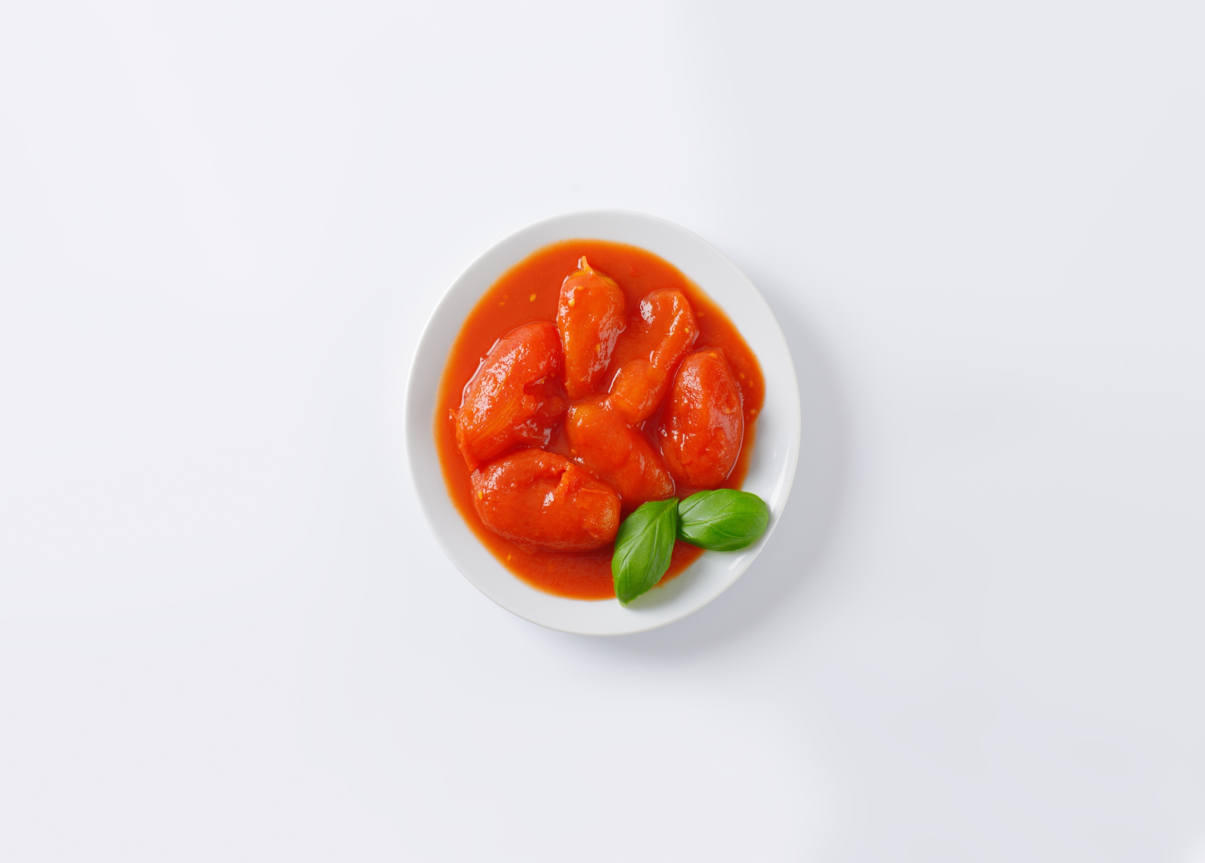
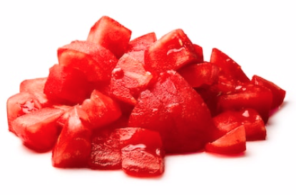
トマトの汎用性
近年、最も好まれて、頻繁に使われているトマト缶は、一般的な皮むきホールトマト、カットトマト、トマト・パッサータ（トマト・ピューレ）やチェリートマトです。その中でも特に愛用されているのは、細長い 皮むきホールトマトです。収穫されてすぐに、短時間ボイルされ、皮をむかれてから自らのジュースの中に保存されます。甘味と酸味の完璧なバランスをそのまま保つ超時短料理に向いています。皮むきホールトマトはとても使いやすく、古典的なミートソース、ピッツァ、スープ、シチュー、魚や肉料理、卵料理や野菜のレシピに加えても良いでしょう。
トマトは食品の中でも万能選手で、様々な使い方ができます。近年、世界中どこの家の台所の棚にもあるトマト保存食品は、私達のすべてのニーズを満たしてくれます。それぞれの製品に独自のテイストがありますが、これからつくるお料理にはどのタイプを使えばよいか迷ったことはありませんか？ その違いが判れば、より良い選択ができます。缶入りでも瓶入りでも、製品の品質が重要です。
カットトマト は、トマトの皮をむきカットして種を取り除き、 自身のジュースに漬けこまれます。時短料理の頼りになるベースであり、水分を煮詰めると手早く美味しいパスタソースが出来上がります。新鮮味とわずかな酸味がトマトの風味と繊細な魚の味のバランスを保つので、お魚料理にはぴったりです。

Slide 6
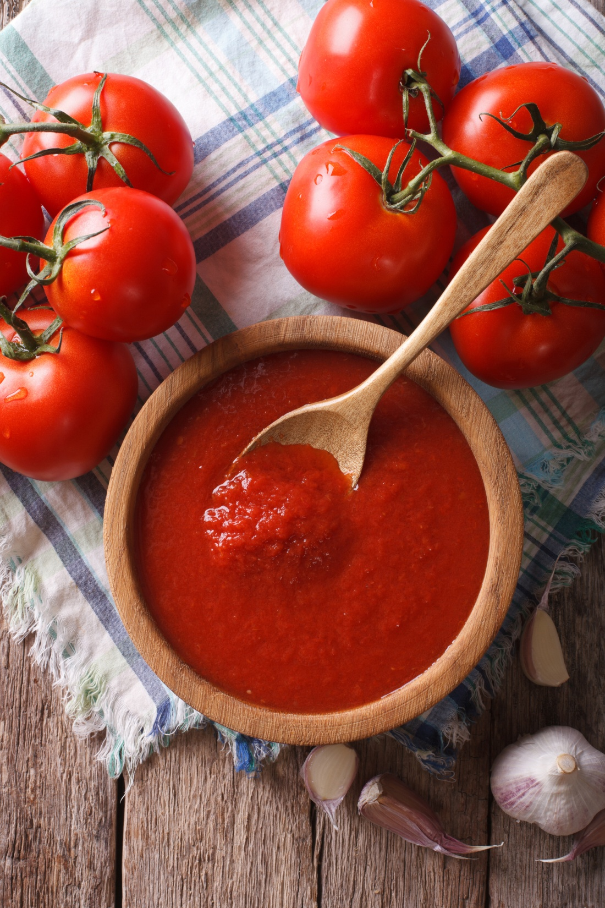
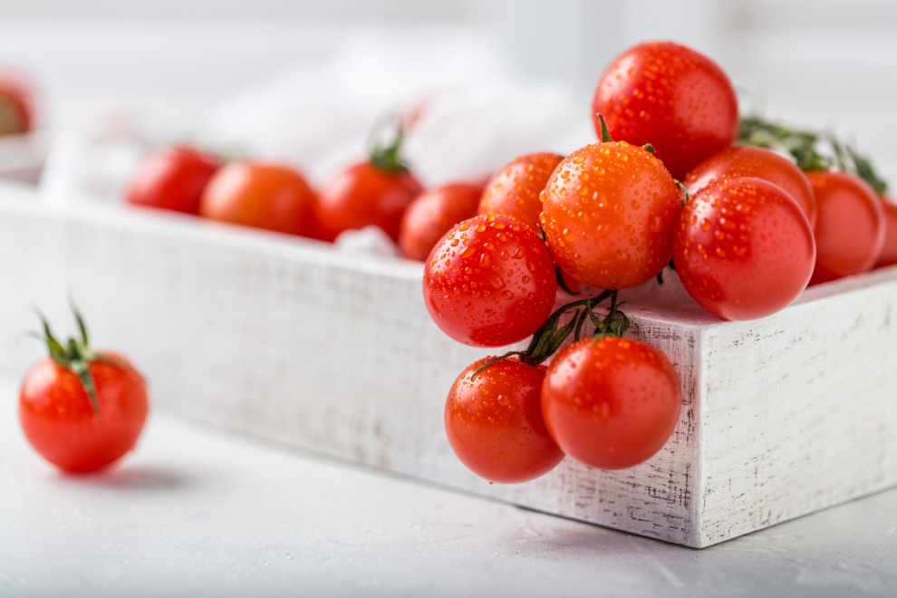
トマト保存食品の汎用性
トマトパッサータ (トマトピューレ) ： 潰されたトマトは高温で短時間加熱されるため、栄養分は変わりません。その後、荒ごしされて少し濃縮されてから瓶詰されます。パッサータはクリーミーでコクがあり、しっかりした味にほんのり甘味があるのが特徴です。冷たいスープ、茹で肉の赤いソースとして、又、伝統的なトスカーナ地方のパンとトマトの家庭料理「パンツァネッラ」など時短調理に最適です。トマトのポタージュやアスピックのようなもっと手のかかる料理にも使用されます。
チェリートマト, 丸くて小さく張りのあるトマトは、収穫後すぐに自らの果汁と共に缶に詰められるので、自然の甘さ、繊細な味がそのまま保たれます。手早くできるソースに最適で、野菜料理やオーブン料理が華やかになります。
トマトペーストは、 トマトを濃縮しただけのピュアな製品です。しっかりと洗浄された後に、近代的な生産工場で細かくされたトマトは、裏漉しされてジュース状になってから、85° -100°Cで加熱されます。トマトのジュースは蒸発器の中で、異なる段階を経て、設定された濃度になるまでゆっくりと濃縮していきます。トマトペーストは時間をかけて煮込むミートソース、スープ、シチューやキャセロールに彩どりと味を加えるのにもってこいです。各種トマト保存食品はそれぞれ特色があるので、様々なレシピに対応でき、その汎用性の高さには驚かされます。皆さんも新たなレシピで試してみてください。

Slide 7
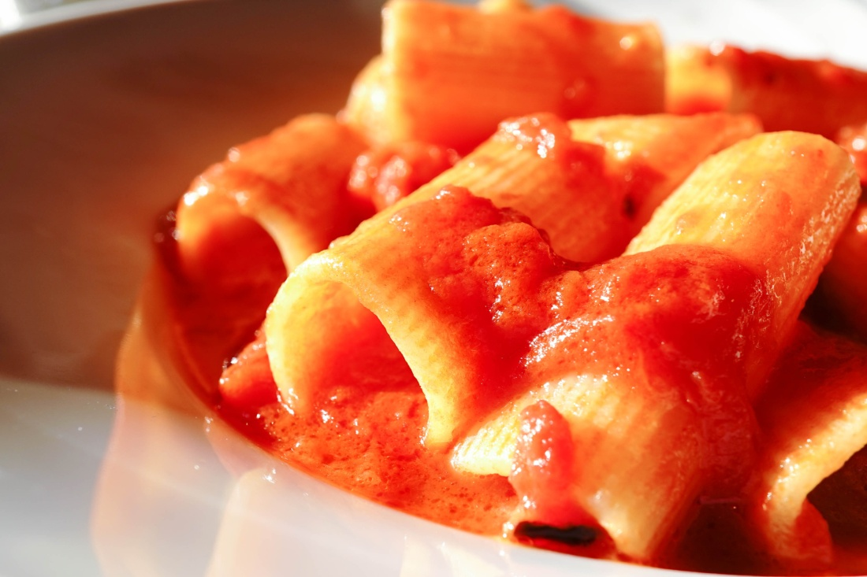
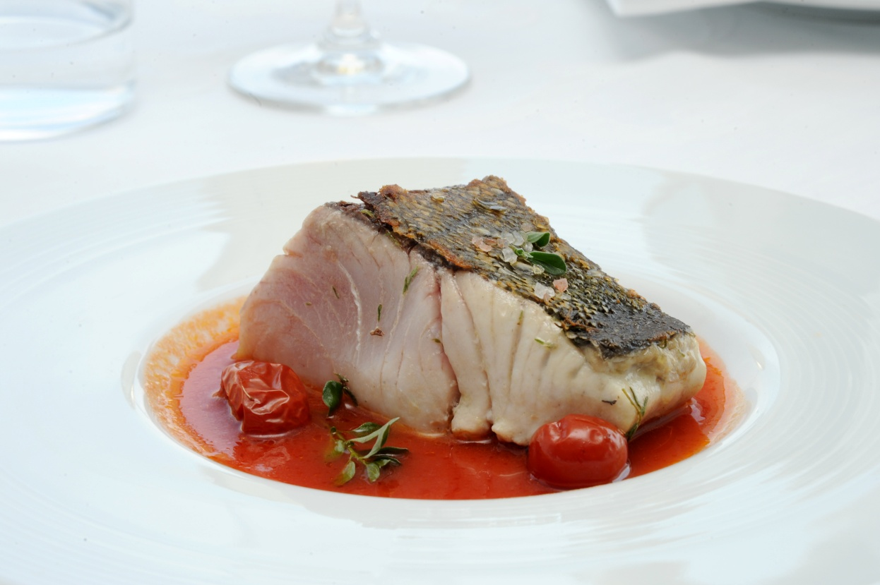
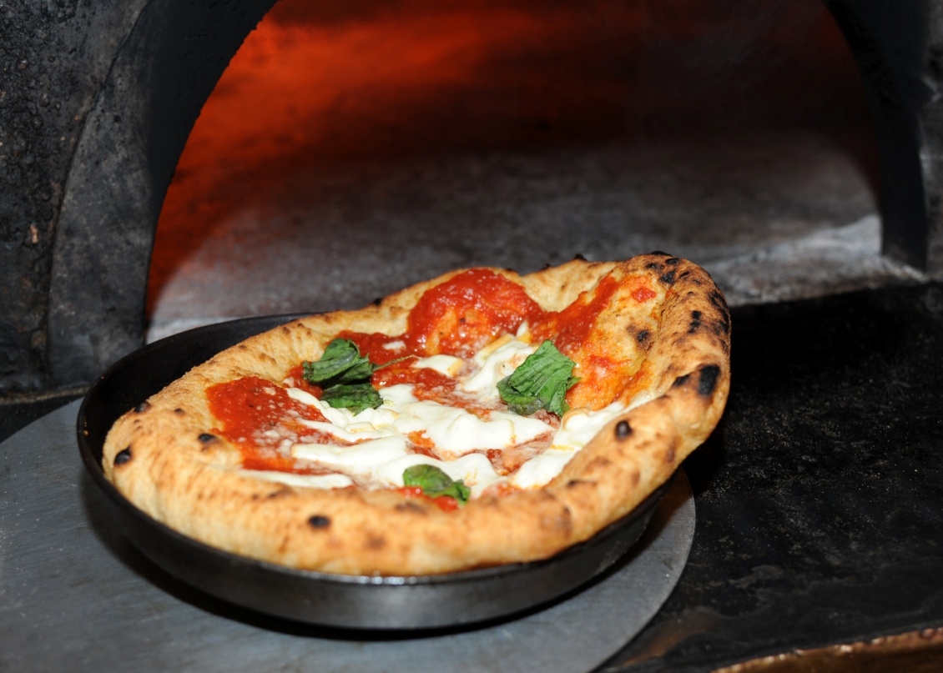
レシピ
今夜のメニューは？
毎日の食卓や、秋冬のホリデーシーズンを彩どるのにぴったりの美味しいレシピをご紹介します。前菜からデザートまで勢ぞろい！

Slide 8
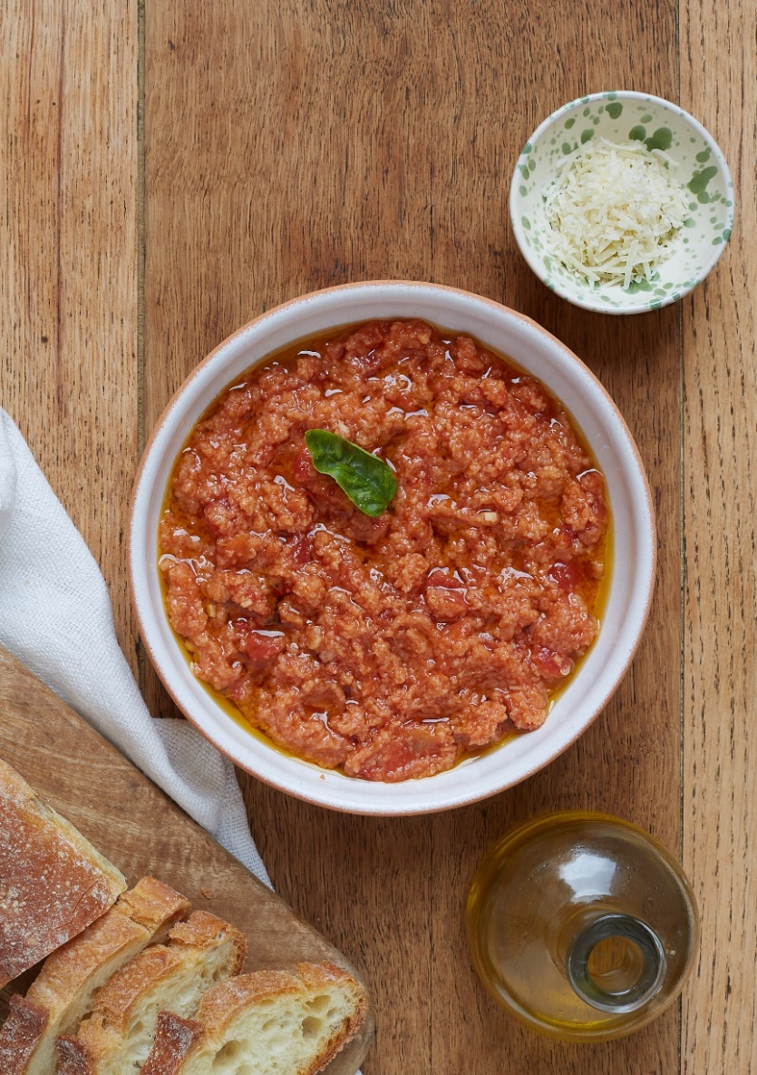
レシピ
パッパ アル ポモドーロ – パンとトマトのスープ
調理時間: 55 分 難易度: 初級 分量: 4 人分
カットトマト 800 g
固くなったパン 300 g
野菜のスープストック 1L
ニンニク 4片
バジルの葉 10 枚
セロリの茎 1 本
ニンジン 1本
エキストラバージンオリーブオイル 50 g
パルメザンチーズ 50 g
砂糖 小さじ ½
塩コショウ 適宜
細かく刻んだセロリと人参をオリーブオイル少々とニンニクで柔らかくなるまで炒め、カットトマト、砂糖、塩を加え約40分とろ火で煮こみ、トマトソースを作る。野菜スープを温め、トマトソースに注ぎ、パン、残りのニンニク、エキストラバージンオリーブオイル少々、バジルも加える。火にかけたままかき混ぜ、スープにパンが完全に溶けたら出来上がり。ボール皿にスープを入れ、エキストラバージンオリーブオイル少々とバジルの葉一枚を添える。お好みでパルメザンチーズを散らす。

Slide 9
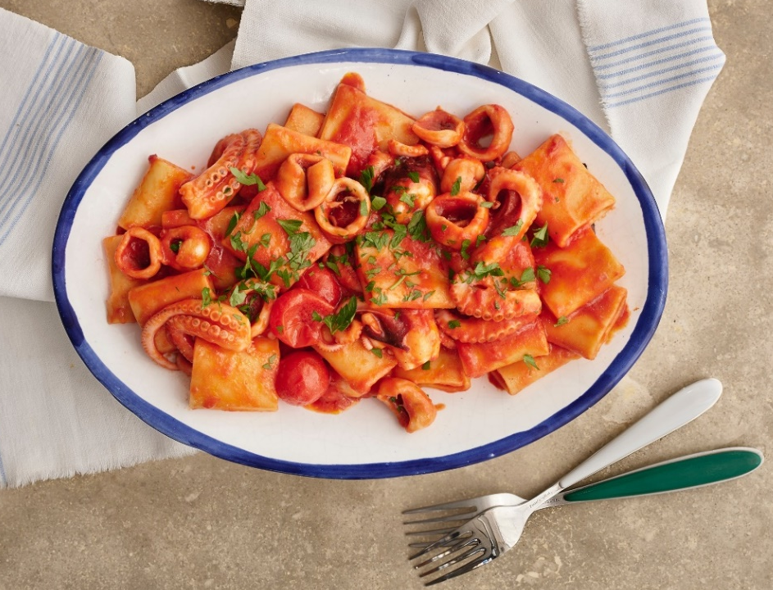
レシピ
イカのソースのパッケリ – PACCHERI WITH SQUID
調理時間 : 45 分 難易度 ：中級 分量 : 4 人分
下ごしらえしたイカ 500 g
パッケリ（パスタ）320 g
チェリートマト缶200 g
トマトパッサータ（トマトピューレ）200 g
エキストラバージンオリーブオイル50 g
白ワイン 50 g
赤唐辛子 1 本
ニンニク 2片
みじん切りパセリ 大匙 2
塩 適宜
パスタ用に大きめの鍋にたっぷりの水を入れ沸騰させたら、塩を加える。約1．5センチ幅にイカの胴体を輪切りにする。足は切り離して輪切りと同じくらいの大きさにカットしておく。赤唐辛子を薄く輪切りにする。潰したニンニクとオリーブオイル少々をフライパンに入れて、赤唐辛子も加え、ニンニクが柔らかくなるまで、とろ火で数分炒める。そこへイカの輪切りと足を加え、イカが固くならないように強火で1分炒めたら、白ワインを加え、蒸発するまで数分待つ。そこへチェリートマトとトマトパッサータを加え、とろ火にして5-6分かき混ぜる。同時に沸騰させて塩を入れたお湯にパッケリを入れて茹で、湯切り（パスタを茹でたお湯は、おたま1杯分とっておく）したら、仕上がったソースにパスタと取り置いたお湯を加え混ぜて出来上がり。

Slide 10
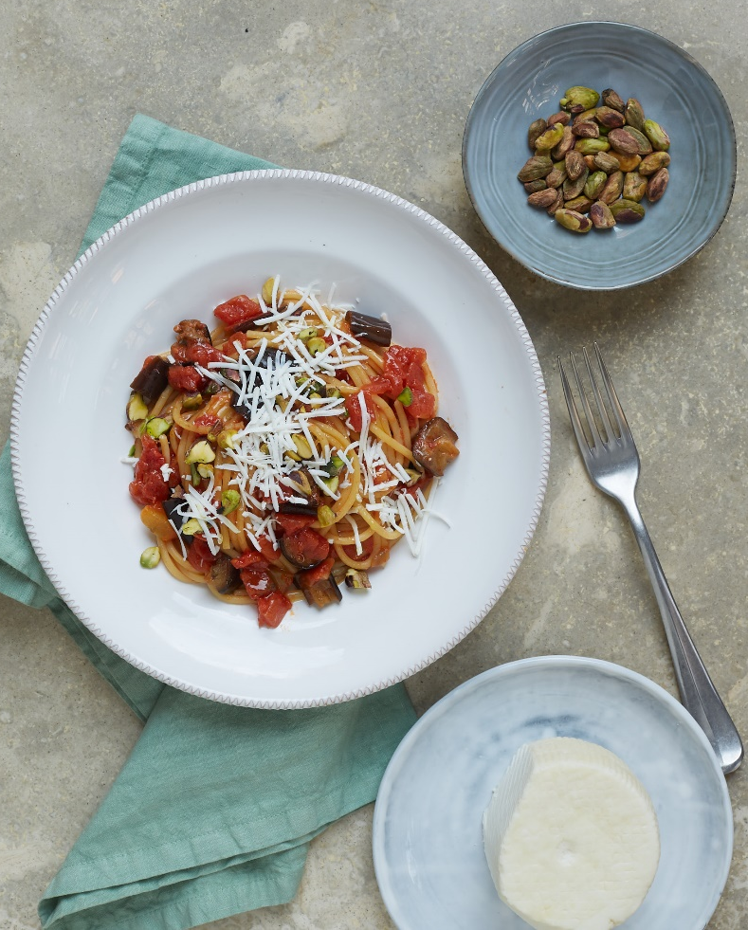
レシピ
ナスとピスタチオ入りトマトのリングイーネ
調理時間 : 50 分 難易度 : 初級 分量 4 人分
リングイーネ（パスタ）320 g
カットトマト缶 400 g
さいころ型にカットしたナス 300 g
細かく刻んだローストピスタチオ 40 g
リコッタサラータ チーズ 40 g
（ない場合はペコリーノロマーノでも可）
ディルの葉（茎） 2/3本
ニンニク 1片
エキストラバージンオリーブオイル 20 g
塩コショウ適宜
さいころ型にカットしたナスをザルに入れ、あら塩をふりかけて20分置き、余分な水分を出したら、さっとゆすぎキッチンタオルで水分を拭き取る。焦げつきにくい鍋にオリーブオイル大匙5杯と皮をむいたニンニクを入れ、火にかけたら、ナスを加え全体に火が通るように時々かき混ぜながら、蓋をして5分待つ。そこへカットトマトとディルの葉数枚を加え、パスタソースの濃さになるまで煮詰める。仕上げに塩コショウを適宜ふる。リングイーネを塩を加えたたっぷりの沸騰したお湯の中で茹で、しっかりと湯切りをしソースの中に入れる。とろ火にしてさっと 混ぜ、すりおろしたチーズ/リコッタサラータと細かくカットしたローストピスタチオを散らして出来上がり。

Slide 11
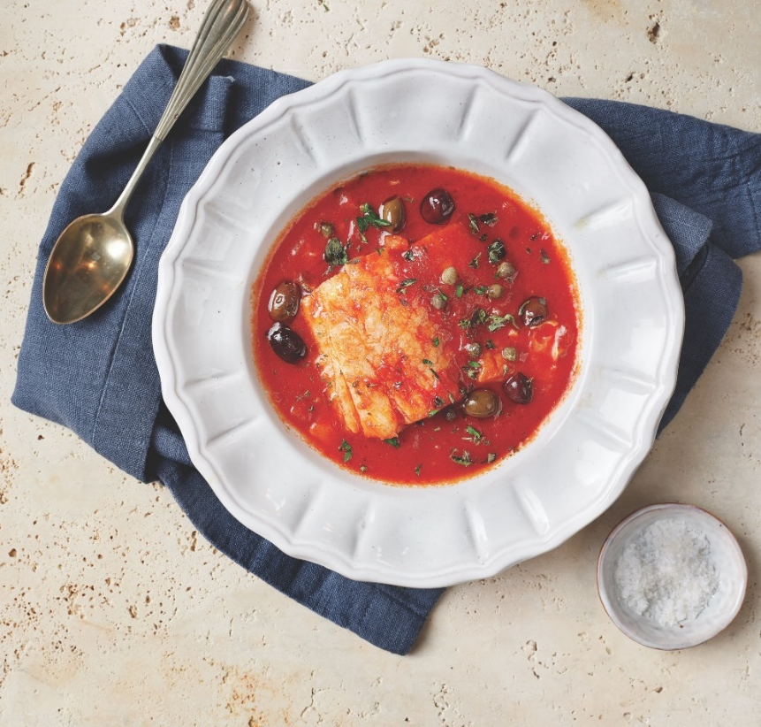
レシピ
トマトソースのバッカラ ケッパーと黒オリーブ添え
調理時間 : 35 分 難易度 : 中級 分量 : 4人分
塩鱈の切り身 500 g
玉ねぎ 200 g
小麦粉 100 g
トマトパッサータ（トマトピューレ）600 g
エキストラバージンオリーブオイル 40 g
塩漬けケッパー 30 g
黒オリーブの実 60 g
白ワイン 40 g
オレガノ 大匙 1
パセリ 適宜
塩コショウ 適宜
何度も水を変えて塩漬けケッパーの塩抜きをする。鱈は小骨を取り除き、皮はつけたまま、一切れ3cmの厚さに4等分する（塩分量が多い塩鱈の場合は10分程薄い塩水につけ塩抜きし水洗いしておく）。深鍋にオリーブオイルと薄切りにした玉ねぎを入れ、玉ねぎがきつね色になるまで4-5分程弱火で炒める。しんなりとしたら、しっかりと油を切ってからたまねぎを取り出す。小麦粉をさっとまぶした鱈を中火にした深鍋に入れ、きつね色になるまで両面1-2分づつ焼く。そこへワインを注ぎ、アルコール分が飛んだら火を少し弱め、トマトパッサータを加え、更に炒めた玉ねぎ、ケッパー、黒オリーブの実も加える。オレガノで香りづけをして、塩少々、コショウで味を調える。やさしくかき混ぜてから、蓋をして40分程とろ火で煮込む。お好みでパセリを散らして食卓へ。

Slide 12
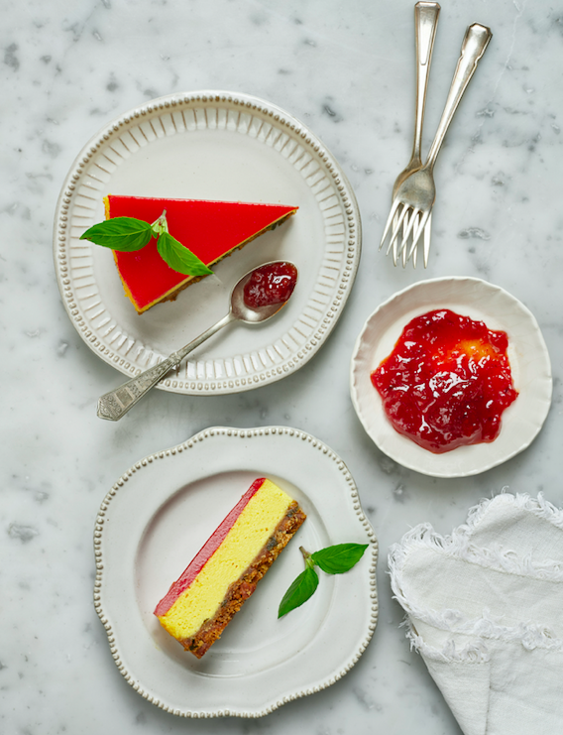
レシピ
トマトのトッピングのチーズケーキ
（ジンジャービスケット＋フレッシュバジル生地） トマトジャム添え 分量 : 10-12 人分
ビスケット生地:
ジンジャービスケット170 g
溶かしバター110 g
砂糖大さじ2-3杯 （クッキーの甘さにより加減する）
千切りした生のバジル15-30ｇ
リコッタのフィリング:
リコッタチーズ 450 g
卵黄 2 個
卵白 1 個
生クリーム 大匙4-5杯
砂糖 大匙 3-4杯
すりおろしたレモンの皮 1個分
塩一つまみ
トッピング:
トマトパッサータ（ピューレ）170 g
水 125 ml r
砂糖 大匙1
みじん切りセロリの茎 1 本
塩 小匙1
ゼラチンパウダー 1袋（約7g）

Slide 13
ジンジャービスケットとフレッシュバジルの生地が独特で、とてもユニークなレアチーズケーキです。
トマトのジャムも素晴らしく美味しく、チーズプレートや他の食材にもよく合いますので、倍の量を作り置きしておくのをお勧めします。
作り方 ：
ビスケットを砕き、溶かしバター、砂糖、バジルをよく混ぜて、ケーキ皿かパイ皿の底に敷きしっかり押し付ける。フィリングを作る間、冷蔵庫で冷やしておく。
ボールの中でリコッタを崩し、卵黄と全卵を加えて混ぜたら、生クリーム、砂糖、レモンの皮、塩を加え更に混ぜる。
それを冷蔵庫で冷やしておいた生地に注ぎ入れ、 175 °C に熱したオーブンで約 20 分（又は、表面が黄金色になり中に火が通るまで）焼く。焼けたらオーブンから取り出し、トッピングを作っている間冷ましておく。
トマトピューレ、水半量、砂糖、セロリ、塩を一緒に鍋に入れて火にかけ、沸騰したら火を弱め10-15分程セロリが柔らかくなるまで煮る。トマトソースの出来上がり。もし煮詰まりすぎて焦げそうだったら、水を少し足す。
その間に、残りの水にゼラチンを振り入れて、しっかりふやけるまで5分程置いておく。
トマトソースを漉す。セロリの味ができるだけ残るように、漉し器にセロリをしっかり押し付け漉す。漉したあとに残った野菜カスは捨てる。そこにふやけたゼラチンを加えて、中火にかけ、よくかき混ぜながらゼラチンを完全に溶かす。
トマトソースゼラチンの鍋を傾けながら、チーズケーキの上に均一な薄さになるように廻しかける。
食卓に出すまで冷蔵庫で冷やす。
添えのカラメルトマトソース
砂糖 275 g
皮むきサンマルツァーノトマト缶 900 g
塩 多めの一つまみ
千切りバジルの葉 約 7 g
厚底なべに砂糖を均一に入れる。中火にかけ、砂糖が溶け始め色づいてきたら、缶詰めのトマトを加えるが、果汁は缶に残しておく。木製スプーンかへらでトマトをざっくりと潰す。
全体が少しきつね色になってきたら、砂糖が焦げないように気をつけながら、トマト缶に残しておいた果汁とバジルを加え、一緒に煮る。焦げないように頻繁にかき混ぜながら、トマトがしっかりジャム状になるまで、1時間ほど煮る。チーズケーキに添えて出す。

Slide 14
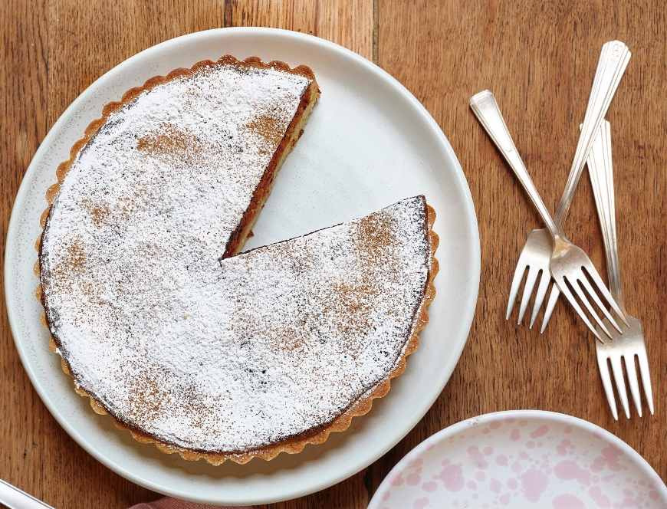
レシピ
甘いトマトのクロスタータ（タルト）
調理時間 : 2時間 難易度 : 上級 分量: 4人分
タルト生地:
薄力粉250 g
バター125 g
砂糖100 g
卵黄 1個
塩 少々
すりおろしたレモンの皮
フィリング:
サトウキビ糖200 g
クローブ8 個
粉末シナモン小匙1
バニラパウダー 2 袋
ローストピーナツ75 g
全卵 4 個
ラム酒 小グラス1（約50ml)
ナツメグ 一つまみ
皮むきホールトマト缶500 g
粉砂糖 適宜
小麦粉をボウルに入れ、塩を少し振りかけ、くぼみを作り、室温でバターを加え、ボロボロとした細かいクランブル状になるまで指でこする。再度中心にくぼみを作り、そこへ砂糖、すりおろしたレモンの皮、卵黄を加える。すばやく混ぜて生地を作り、冷蔵庫に30分入れておく。
卵を卵黄と白身に分ける。卵黄に砂糖を加え、柔らかくふわふわのクリームになるまで混ぜる。卵白は別途泡立てる。
すべてのスパイス、ピーナッツをミルで一緒に粉砕し、ラム酒と一緒にふわふわクリームに加える。
トマト缶を細かい目の漉し器（できればスチール製ではないもの）に注ぎ、トマトを少なくとも1時間ゆっくりと濾す。
残ったトマト果汁を卵黄のクリームに加え、そこに別途泡だてた卵白をスパチュラで繊細に折り畳みながら加える。
タルト皿の底と側面に冷蔵庫から出したショートクラストの生地を敷き、その上に丁寧にフィリングを注ぎ、中高温に予熱したオーブンで1時間15分間ほど焼く。焼けたらお皿に取り出して冷まし、シナモンとバニラで風味をつけた粉砂糖をふりかけ出来上がり。

Slide 15
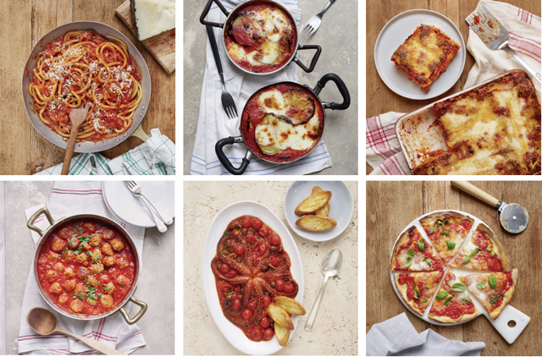
トマトを使ったレシピをもっとご覧になりたい方は、下記のホームページからどうぞ :
https://redgoldfromeurope.jp/ja/recipes/

Slide 16
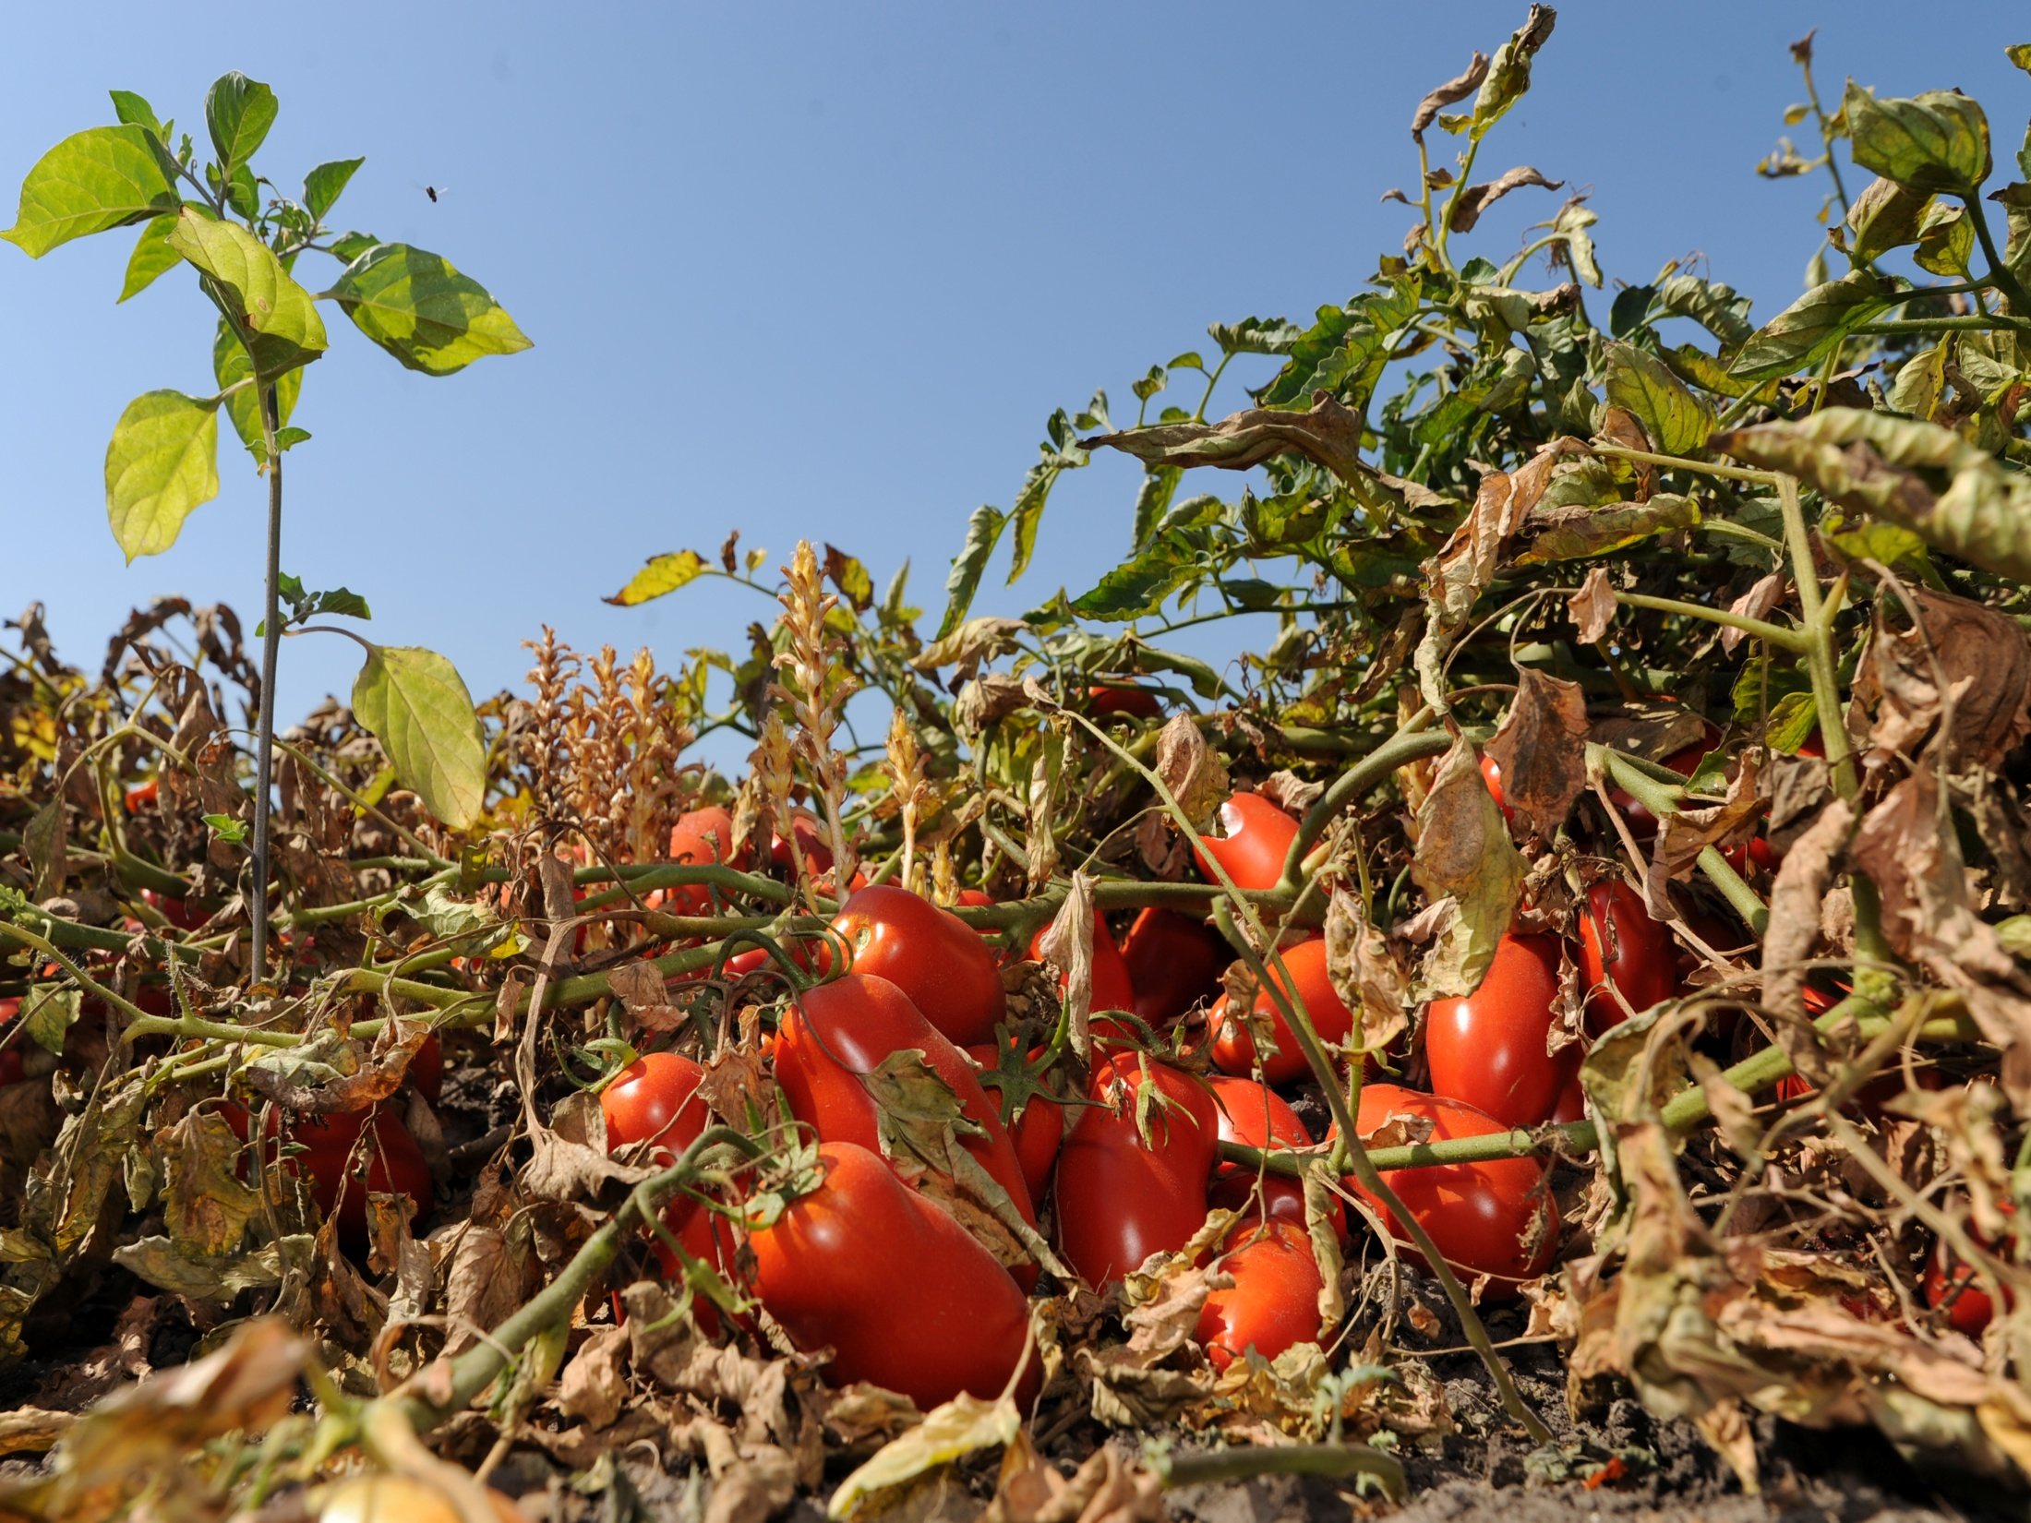
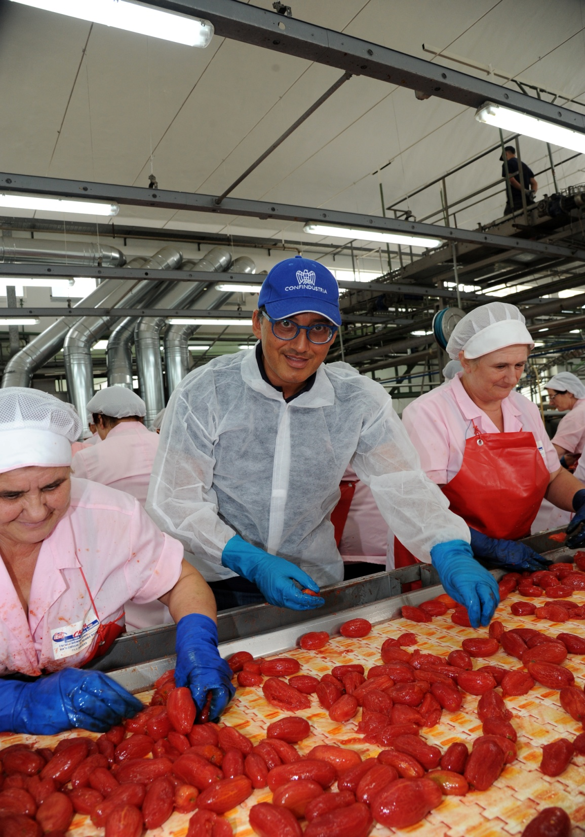
会員企業メンバー
73社のイタリアのトマト加工業者で構成されるANICAVは、トマト加工業では世界最大の協会です。サンマルツァーノDOPトマト生産者の８割は、ANICAVメンバーです。
当ウエッブサイトから会員リストをご覧いただけます。
https://redgoldfromeurope.jp/ja/member-companies/
豊かなヨーロッパの大地で育ち、完熟時に収穫されたトマトは、トマトの最高水準を誇っています。

Slide 17
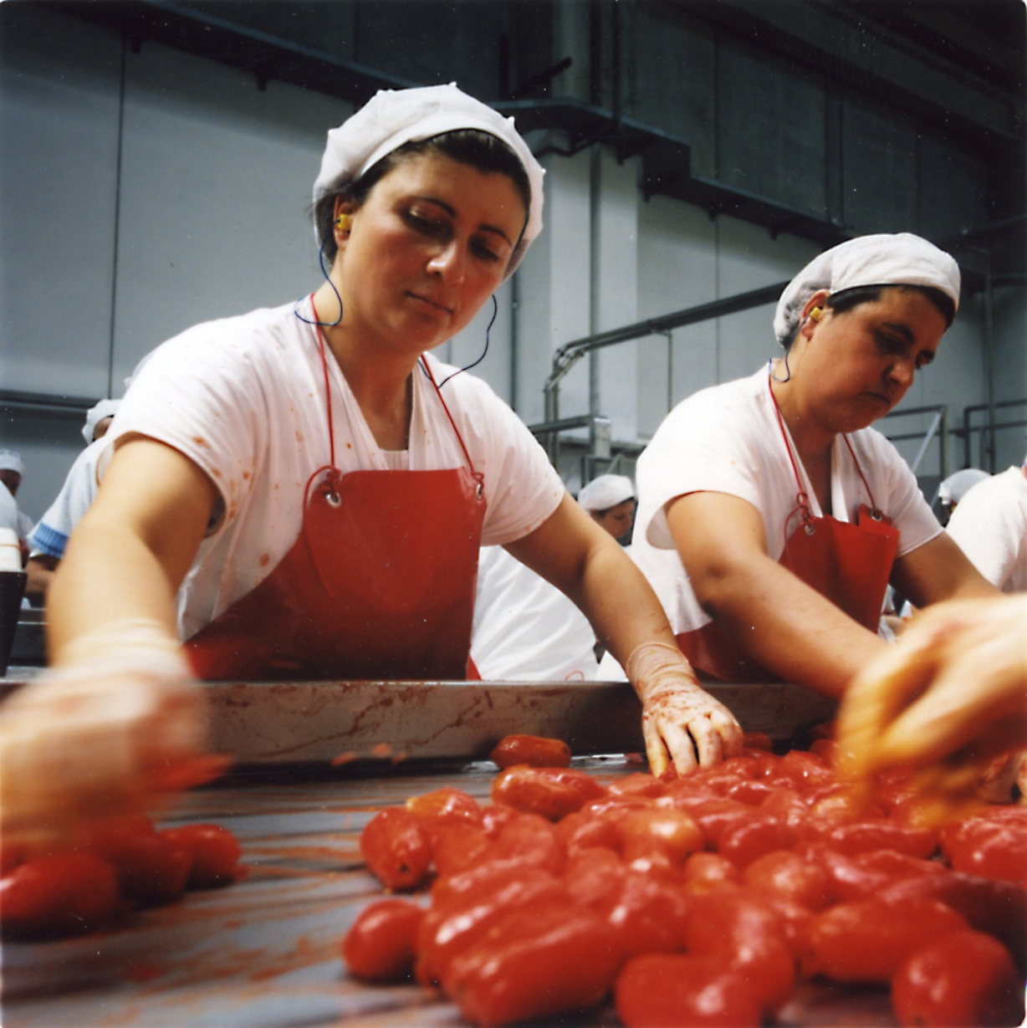
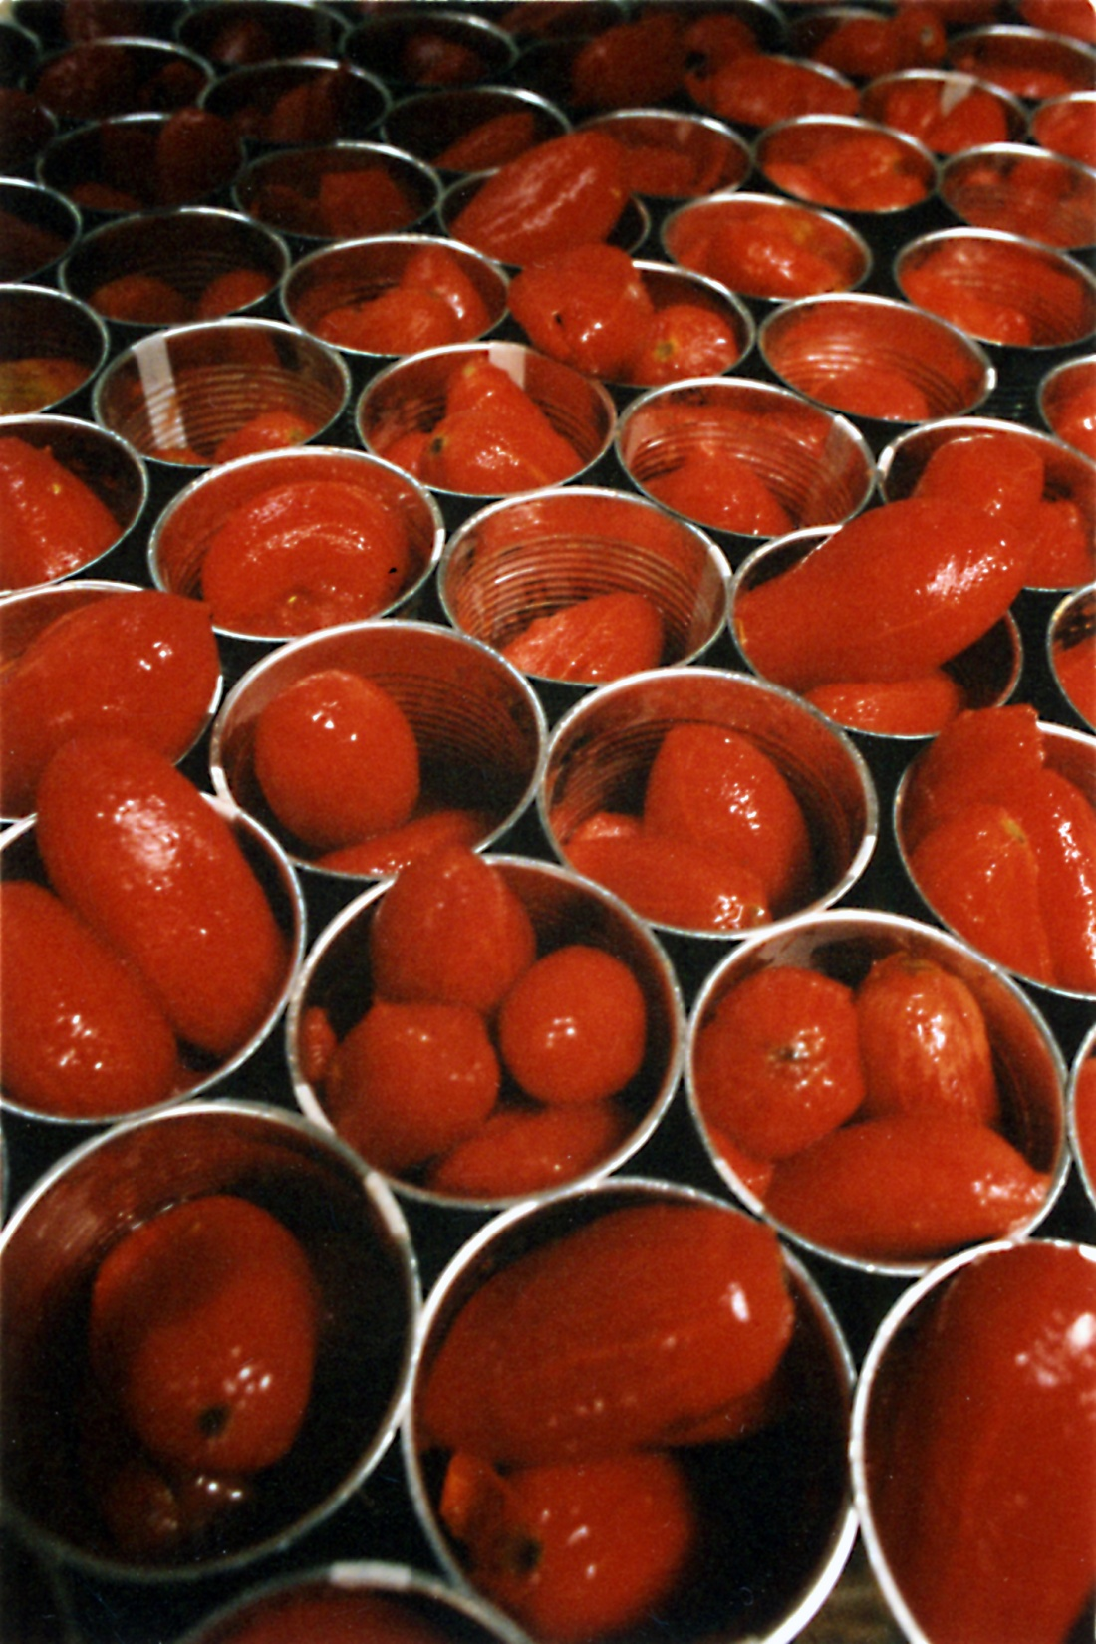
MEMBER COMPANIES
長年培われた方法で保存される、欧州の贅沢なトマトは最高の品質、味、美しさ、栄養を兼ね備えています。
私達の農場から、ヨーロッパのエッセンスを直接缶の中に閉じ込めてあなたの食卓へ！

Slide 18
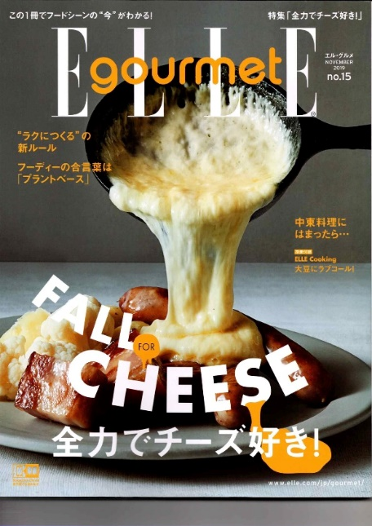
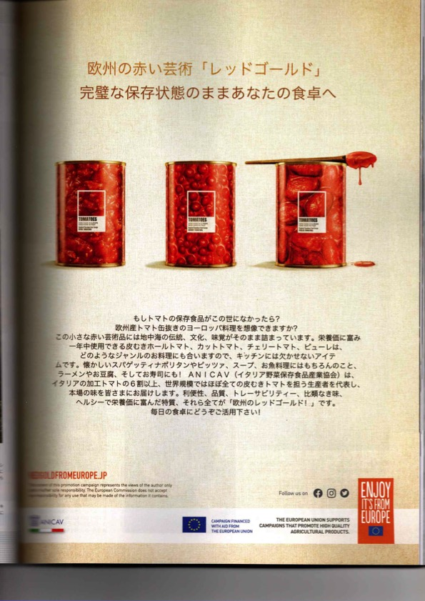

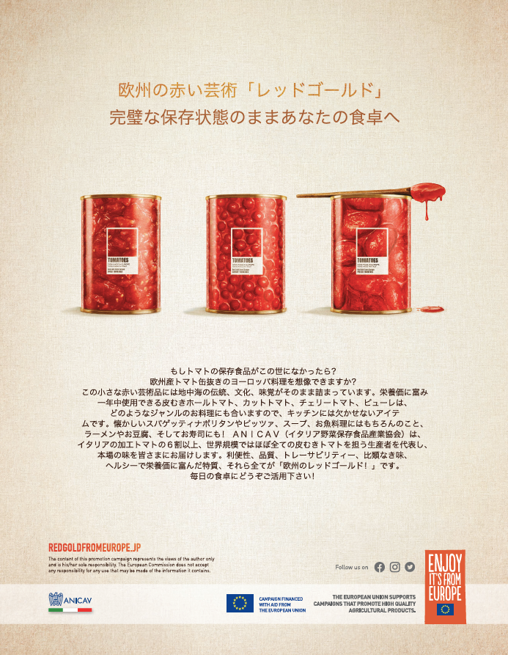
広告掲載誌
Elle Gourmet
１０月発売号
東京カレンダー
１０月発売号

Slide 19
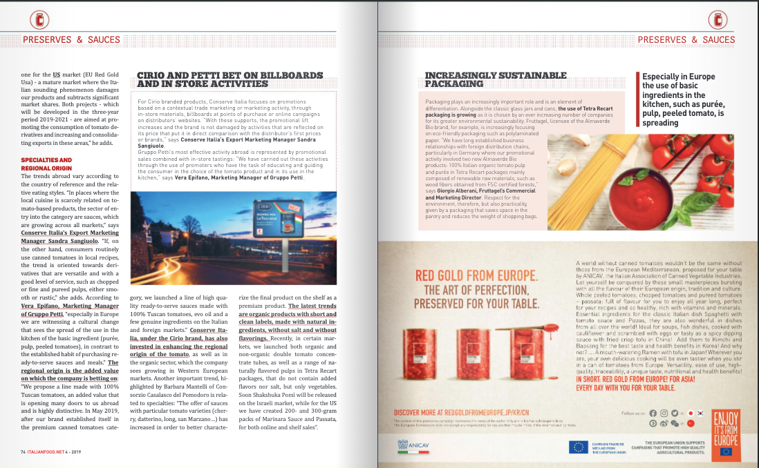

広告掲載誌
Italian Food

Slide 20
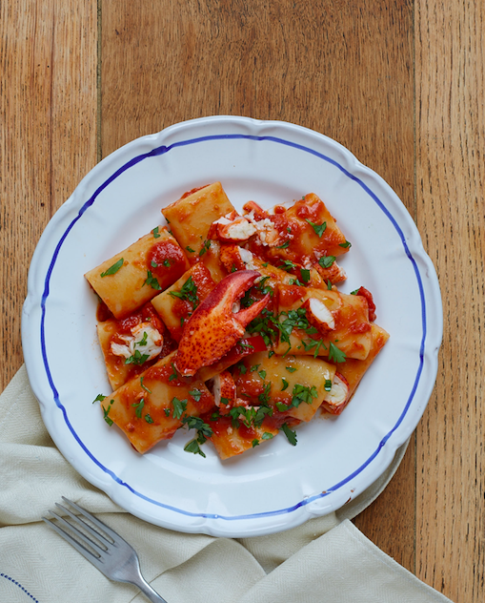
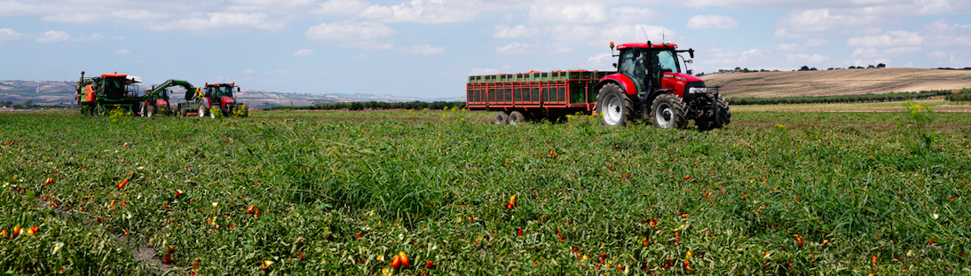
プレスリリース
2019年5月9日 トマトの国からのご挨拶!
>>> https://tinyurl.com/yxu9kjnx
2019年8月10日レッドゴールドフロムヨーロッパから残暑お見舞い申し上げます!
>>> https://tinyurl.com/y4nfunuo
2019年10月23日ハロウイーンがやって来る!
>>> https://tinyurl.com/yxjaurn8

Slide 21
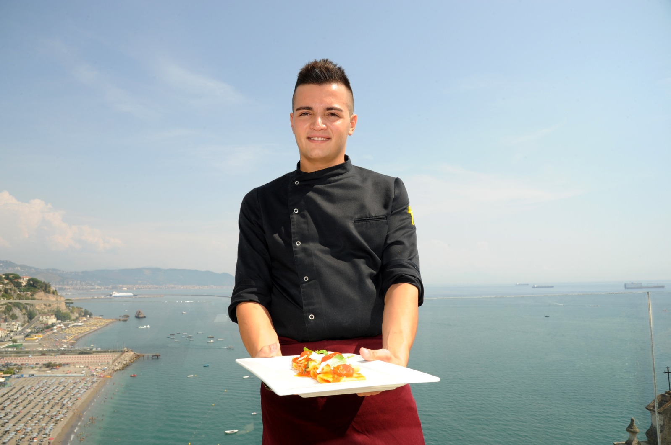
2020年予定
東京で3月に開催されるFoodex Japanでは、クッキングセッションを行います。びっくりするような美味しさを
ご体験できます！
3月6日 リッツカールトン大阪、 3月11日 ザ・グランドGINZA（GINZA SIX）東京でのプレスイベントではどんなメニューが出てくるかお楽しみに！
トマトの国への素晴らしいプレスツアーへのエントリーをお忘れなく！
更に他にも楽しさ満載のイベントが続々と！

Slide 22
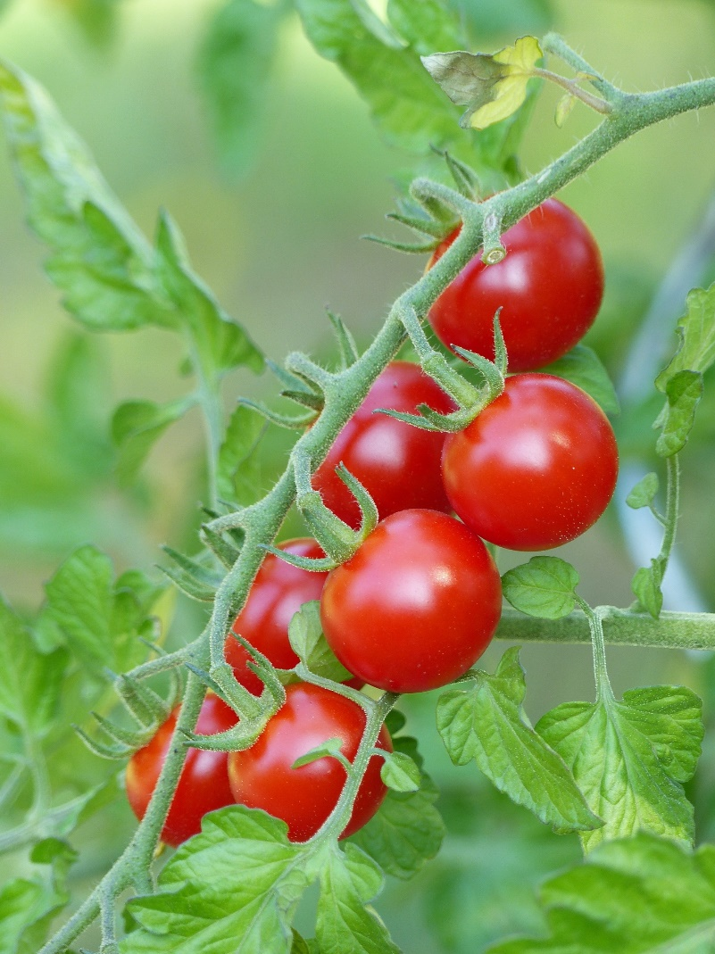






ご意見やご投稿をお待ちしています...
ご連絡先:
Nobuko Oshima
n.oshima@redgoldfromeurope.com
Kaori Suzuki Miyaguchi
k.miyaguchi@redgoldfromeurope.com
Manuela Barzan
m.barzan@redgoldfromeurope.com
Red Gold From Europe! ANICAV（イタリア野菜保存食品産業協会） 住所： Viale della Costituzione Centro Direzionale Isola F3, Naples, - 80143 Italy
欧州の芸術 Red Gold From Europe を使ったレシピや 写真をシェアしてください。
更なるご案内は こちらから:
https://redgoldfromeurope.jp/
https://www.facebook.com/red.goldjp.7
https://www.instagram.com/redgoldjp
https://twitter.com/RedGoldJapan1
ビデオのダウンロード
The content of this promotion campaign represents the views of the author only and is his/her sole responsibility.
The European Commission does not accept any responsibility for any use that may be made of the information it contains.

